Slide 1
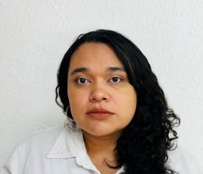

EXPERIENCIA LABORAL
TRAYECTORIA INM
Cuenta con una trayectoria de 4 años de experiencia
Año de ingreso al INM: 2019
Oficina de Representación en el Estado de Guerrero
01/03/2024 – a la fecha: Titular de la Oficina de Representación.
Dirección General del Centro de Evaluación y Control de Confianza
01/03/2024 – 08/08/2024: Encargada de la Dirección General.
Oficina de Representación en el Estado de Oaxaca
16/01/2023-29/02/2024: Subdirectora de Área.
16/07/2021-15/01/2023: Sub Representante Local San Pedro Tapanatepec.
01/08/2019 - 15/07/2021: Coordinación de Unidad en Áreas de Servicios Migratorios.
CARRERA PROFESIONAL
Cuenta con una trayectoria de más de 3 años de experiencia en la Administración Pública y en el sector privado, ocupando los siguientes cargos, entre otros:
Psicóloga Infantil.
Psicopedagoga.
Dra. Bertha Paola Sánchez Orozco
Titular de la Oficina de Representación del INM en Guerrero
Formación Académica
Doctorado en Educación Especial.
Maestría en Educación Especial.
Licenciatura en Psicología.
Información de Contacto
 Personal: 9711274378
Trabajo: 7444350102 Ext. 8390202
Institucional:
bpsanchez@inami.gob.mx

